Slide 1
Nimetlerin Farkında Olmak
İdris YAVUZYİĞİT
Çınarcık Müftüsü

Slide 2
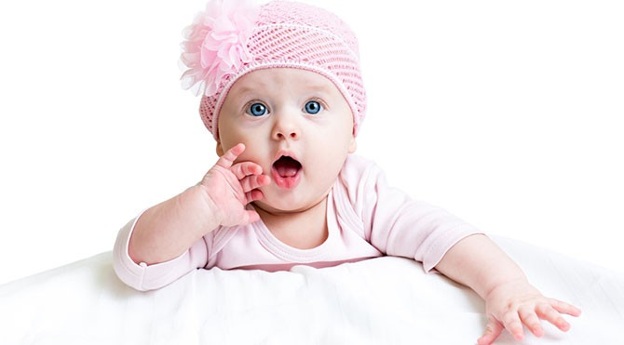
İNSAN YARATILIŞ İTİBARİYLE EN ÜSTÜN VARLIKTIR
لَقَدْ خَلَقْنَا الْاِنْسَانَ فٖى اَحْسَنِ تَقْوٖيمٍ
“Biz gerçekten insanı
en güzel biçimde yarattık”
(Tin, 95/4)

Slide 3
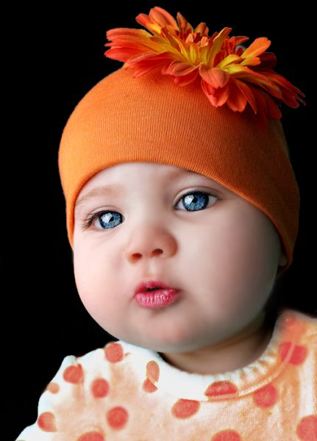
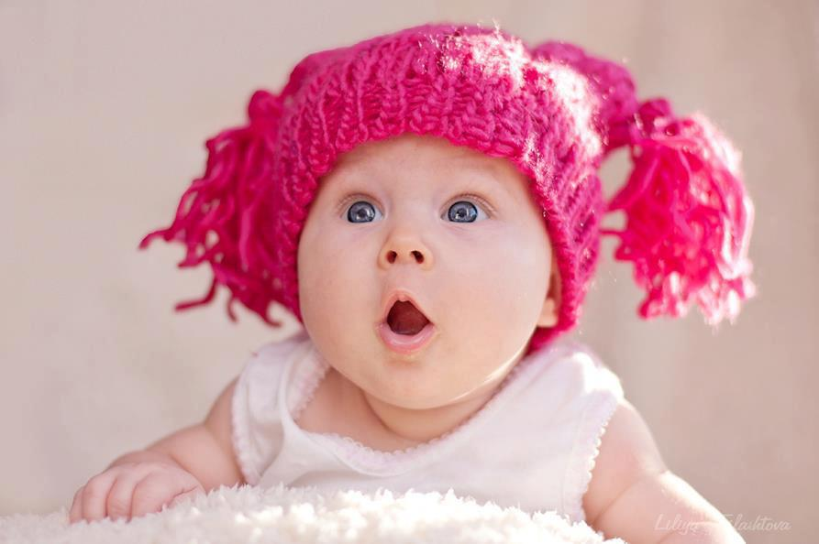
İNSAN YARATILIŞ İTİBARİYLE EN ÜSTÜN VARLIKTIR
وَصَوَّرَكُمْ فَاَحْسَنَ صُوَرَكُمْ
“Allah size şekil verdi ve şeklinizi en güzel yaptı” (Teğâbün, 64/3)

Slide 4
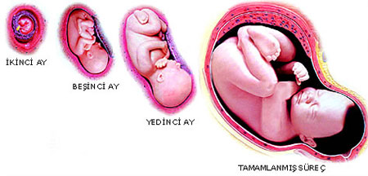
وَاللّهُ اَخْرَجَكُمْ مِنْ بُطُونِ اُمَّهَاتِكُمْ لَاتَعْلَمُونَ شَيْا وَجَعَلَ لَكُمُ السَّمْعَ وَالْاَبْصَارَ وَالْاَفْدَةَ لَعَلَّكُمْ تَشْكُرُونَ
“Siz, hiçbir şey bilmezken Allah, sizi analarınızın karnından çıkardı; şükredesiniz diye size kulaklar, gözler ve kalpler verdi.” (Nahl, 16/78)

Slide 5
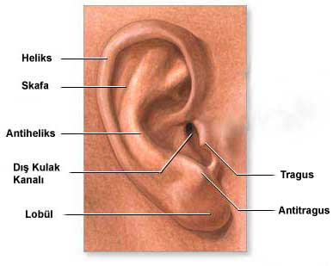
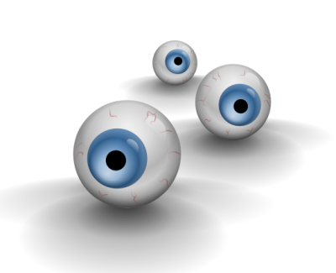
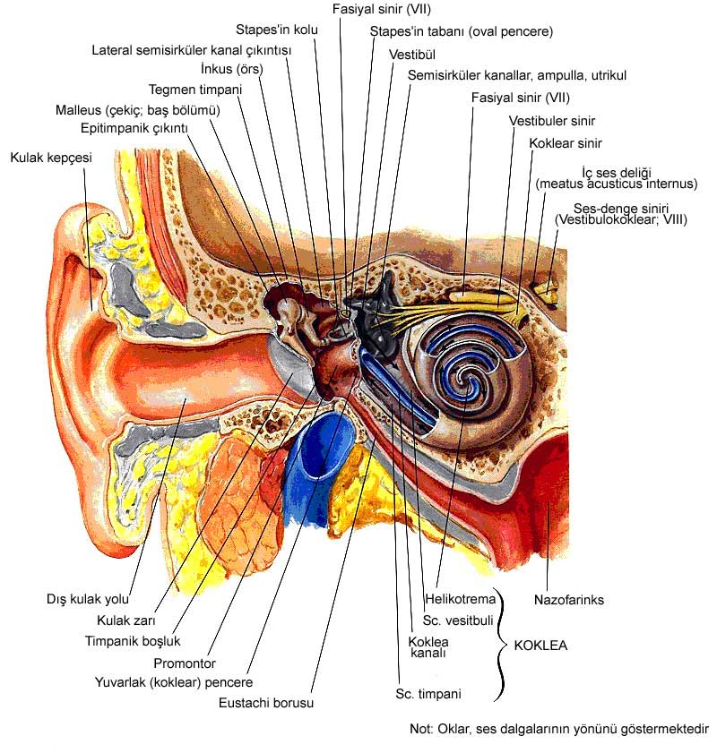
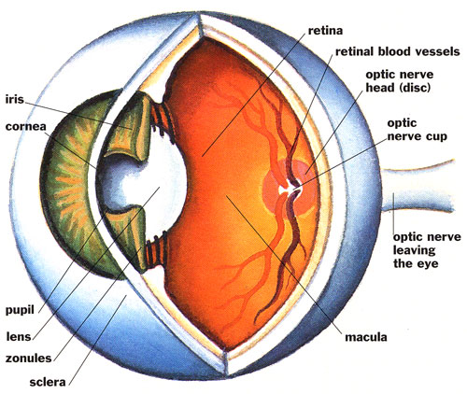
ALLAH İNSANLARI ÇEŞİTLİ NİMETLERLE RIZIKLANDIRMAKTADIR

Slide 6
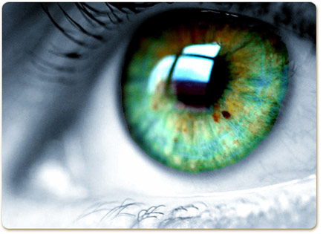
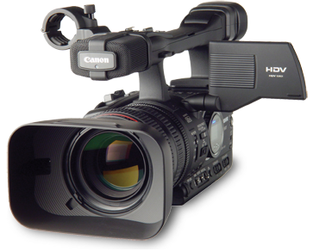
“GÖZÜNÜN DEĞERİ”

Slide 7
“KALBİN DEĞERİ”
Kalp anne karnında
6. haftadan itibaren
atmaya başlar.
Günde 104 bin,
yılda 38 milyon kez kasılarak
günlük 8 ton,
yıllık 3 bin ton kanı
vücuda aralıksız bir şekilde pompalar

Slide 8
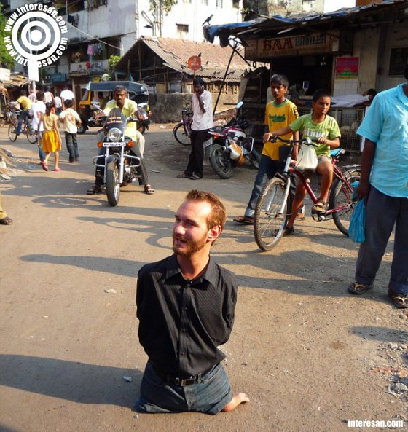
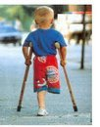
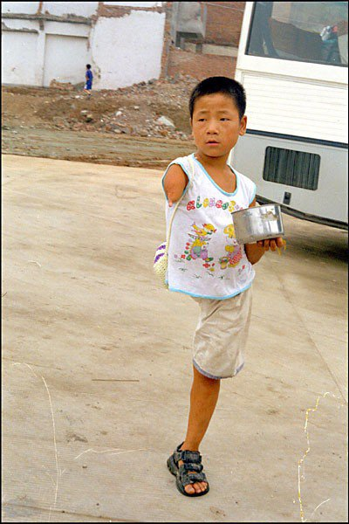
ALLAH VERDİĞİ NİMETİN HESABINI SORACAKTIR

Slide 9
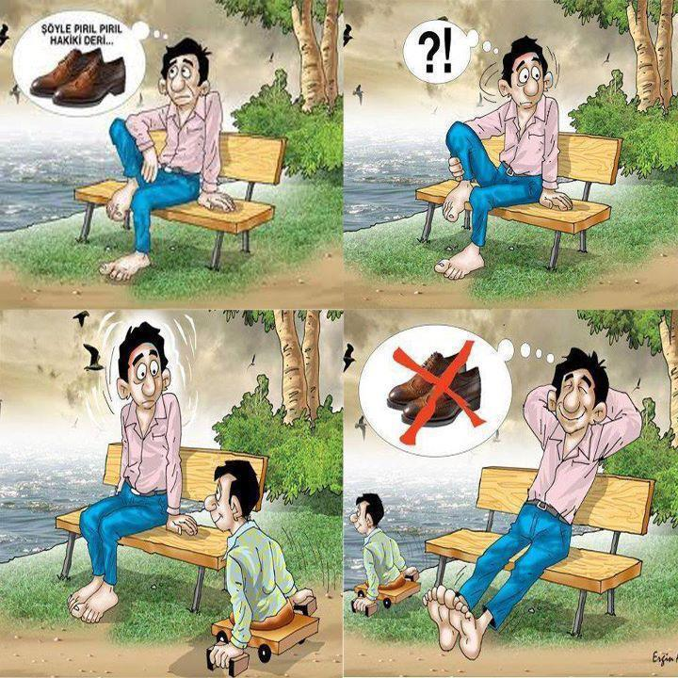
Şeyh Sadî, ayakkabısız kalmış. Ayakkabı alacak parası da yokmuş.
Can sıkıntısı ile Kufe Camii'ne gitmiş. Cami­nin önünde ayaksız bir dilenci görünce, ayakkabısız ayaklarına bakıp şükretmiş.
Notes:
Şeyh Sadî, ayakkabısız kalmış. Ayakkabı alacak parası da yokmuş. Can sıkıntısı ile Kufe Camii'ne gitmiş. Cami­nin önünde ayaksız bir dilenci görünce, ayakkabısız ayaklarına bakıp şükretmiş.

Slide 10
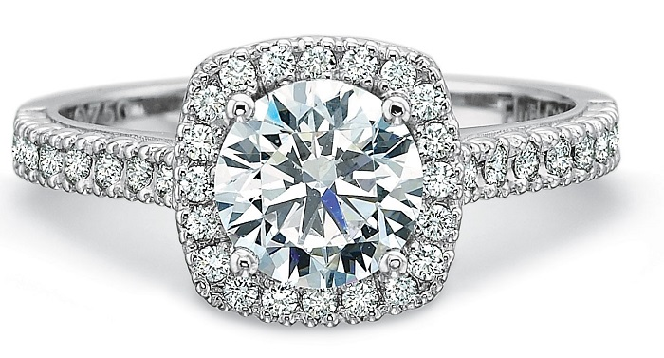
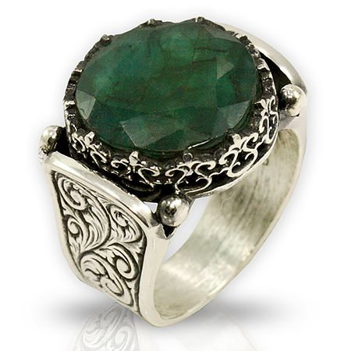
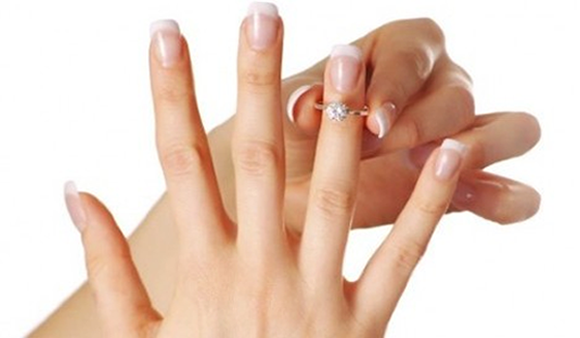
YÜZÜĞÜN TAKILDIĞI PARMAK
Sultan III. Ahmed ve Sadrazam Nevşehirli İbrahim Paşa
“–O yüzüğün takıldığı parmak hünkârım!”
Notes:
YÜZÜĞÜN TAKILDIĞI PARMAK
Sultan III. Ahmed kendisine hediye edilen çok kıymetli, zümrüt bir yüzüğü, dîvan toplantısındaki vezirlerine göstererek:
“–Acaba bundan kıymetli bir şey var mıdır?” diye sordu.
Vezirleri şöyle cevap verdiler:“–Sıhhat ve afiyetle takınız Sultanım, bundan değerli bir şey olamaz.”
Sadrazam Nevşehirli İbrahim Paşa itiraz etti:
“–Bundan kıymetli bir şey vardır padişahım!” dedi.
Hükümdar merakla sordu: “–Ne ola ki?”
“–O yüzüğün takıldığı parmak hünkârım!”

Slide 11
Şikayet Etmeden Önce
Bir adam, Tabiîn’in büyüklerinden Yunus b. Ubeyd’in Basra’daki dükkânına gelmiş, yoksulluktan yakınıyordu. Son derece mutsuz bir adamdı bu. Bazıları gibi parası pulu, malı mülkü olmadığı için kendisini fakir sayıyordu ve bu durumdan hoşnut değildi. Yunus b. Ubeyd ona şöyle dedi:
– Görmeni sağlayan şu gözlerin olmasaydı da yüz bin dirhem paran olsaydı, bu seni mutlu eder miydi?
Adam, tereddütsüz “Hayır!” diye cevap verdi.
– Peki ellerin olmasaydı da yüz bin dirhem paran olsaydı, bunu ister miydin?
Adam yine kesin bir dille “Hayır!” dedi.
Yunus b. Ubeyd, insanın sahip olduğu uzuvların bir kısmını daha tek tek sayıp adama bunların yerine parayı tercih edip etmeyeceğini sordu ve her defasında da aynı cevabı aldı. Nihayet şunları söyledi ona:
– Bakıyorum üzerinde yüz binlerce dirheme değişmeye razı olmadığın nimetler var ve sen hâlâ yoksulluktan yakınıyorsun!
Bugün de dilimizle ve kalbimizle şikâyete yeltenmeden önce nelere sahip olduğumuzu düşünmekte fayda var.

Slide 12
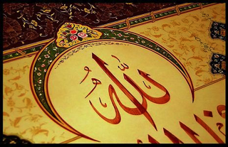
وَاذْكُرُوا نِعْمَتَ اللّٰهِ عَلَيْكُمْ
“Allah'ın
sizin üzerinizdeki
nimetini hatırlayın.”
(Bakara 231/Ali İmran 103/ Maide 11)

Slide 13
Yeryüzü, Gökyüzü,
Yerde Ve Göklerde Bulunanlar,
Ay, Güneş, Yıldızlar, Gezegenler,
Hava, Su, Toprak, Ateş,
Hayvanlar, Bitkiler, Ağaçlar,
Meyveler, Sebzeler, Madenler,
Maddî Ve Manevî Nice Varlıklar
Allah'ın insanlara birer nimetidir.

Slide 14
هُوَ الَّذٖى خَلَقَ لَكُمْ مَا فِى الْاَرْضِ جَمٖيعًا
“O, yerde ne varsa hepsini sizin için yarattı.” (Bakara 29)
وَمَا بِكُم مِّن نِّعْمَةٍ فَمِنَ اللّهِ
“Nimet olarak size ulaşan ne varsa, Allah'tandır.”
(Nahl 53)

Slide 15
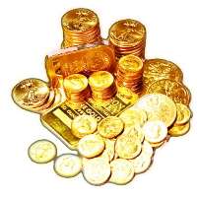
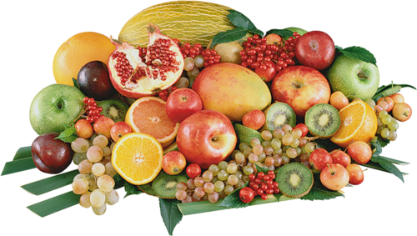
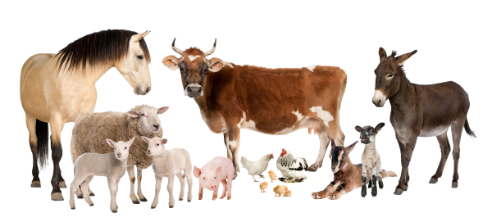
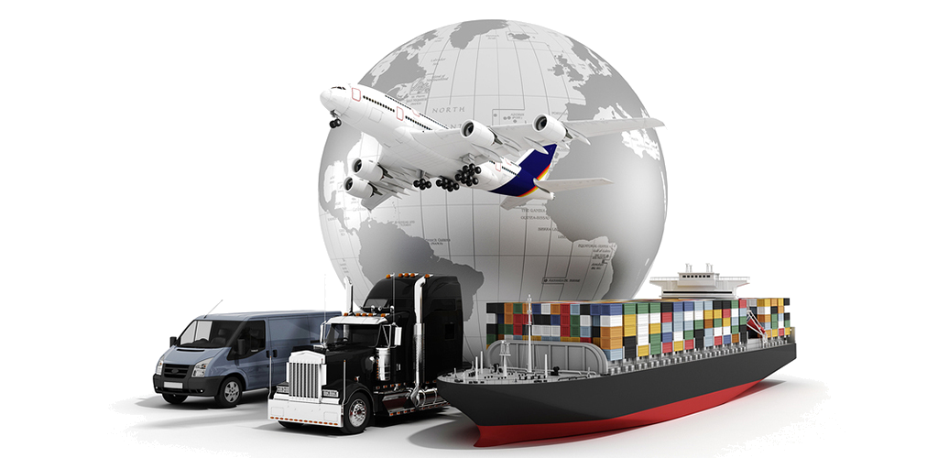
Dünyada İnsan İçin Yaratılan Ve İstifadesine Sunulan O Kadar Şey Var Ki:

Slide 16
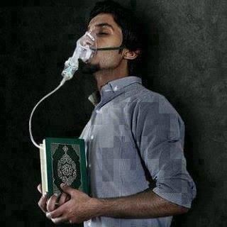
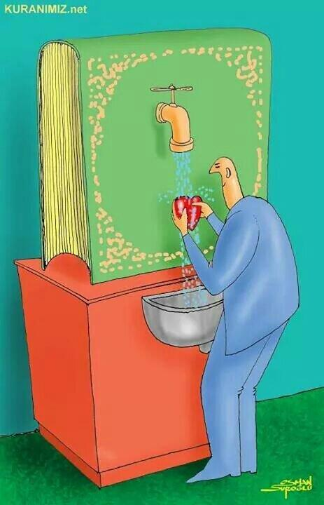
Dünyada İnsan İçin Yaratılan Ve İstifadesine Sunulan O Kadar Şey Var Ki:

Slide 17
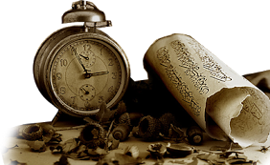
Dünyada İnsan İçin Yaratılan Ve İstifadesine Sunulan O Kadar Şey Var Ki:

Slide 18
Dünyada İnsan İçin Yaratılan Ve İstifadesine Sunulan O Kadar Şey Var Ki:

Slide 19
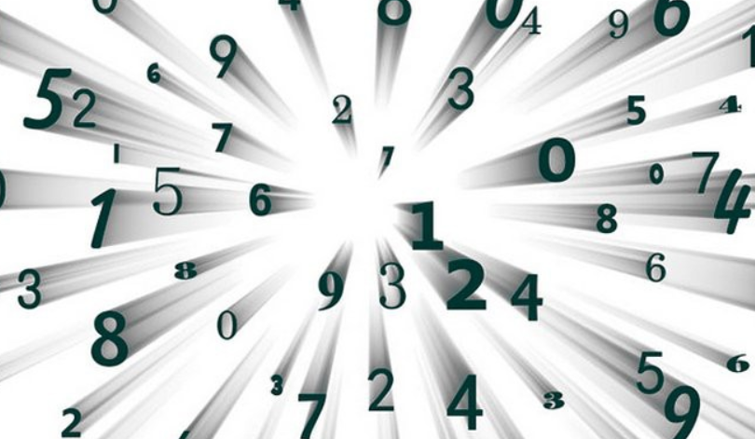
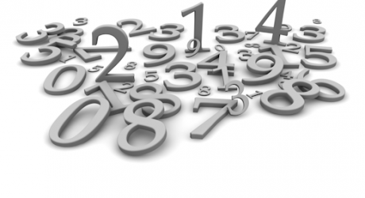
وَإِن تَعُدُّواْ نِعْمَةَ اللّهِ لاَ تُحْصُوهَا إِنَّ اللّهَ لَغَفُورٌ رَّحِيمٌ
“Allahın nimetlerini saymaya kalksanız sayamazsınız”
(Nahl,18)

Slide 20
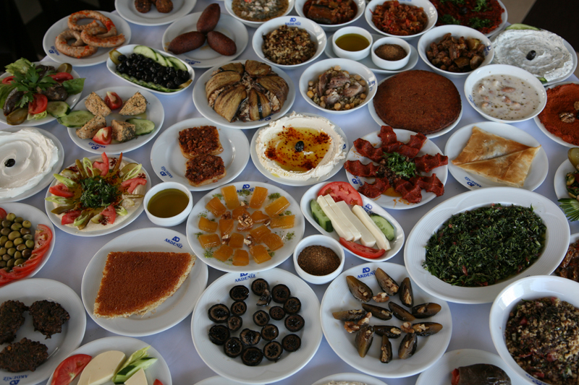
“HESAP VAR UNUTMA”

Slide 21
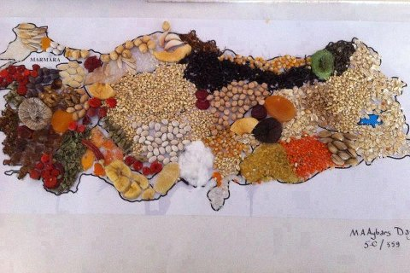
“HESAP VAR UNUTMA”
ثُمَّ لَتُسْـَٔلُنَّ يَوْمَئِذٍ عَنِ النَّع۪يمِ ﴿٨﴾
“Nihayet o gün (dünyada yararlandığınız) nimetlerden elbette ve elbette
hesaba çekileceksiniz.”
(Tekasür 8)

Slide 22
فَاذْكُرُونٖى اَذْكُرْكُمْ وَاشْكُرُوا لٖى وَلَا تَكْفُرُونِ
“Öyle ise siz beni (ibadetle) anın ki ben de sizi anayım.
Bana şükredin;
sakın bana nankörlük etmeyin!” (Bakara 152)

Slide 23
وَسَيَجْزِى اللّٰهُ الشَّاكِرٖينَ
“...Allah şükredenleri mükâfatlandıracaktır.”
(Âl-i İmrân 144)

Slide 24
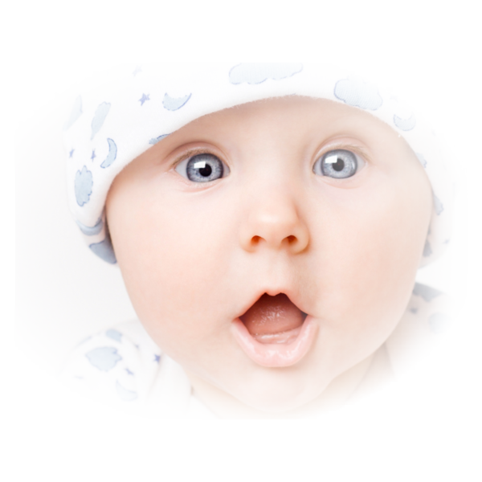
“ALLAHIM”
“TEŞEKKÜR EDERİM”

Slide 25
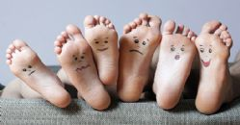
“ALLAHIM”
“TEŞEKKÜR EDERİM”

Slide 26
“ALLAHIM”
“TEŞEKKÜR EDERİM”

Slide 27
“ALLAHIM”
“TEŞEKKÜR EDERİM”

Slide 28
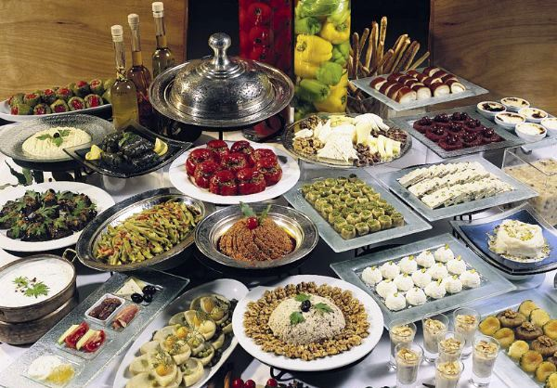
“ALLAHIM”
“TEŞEKKÜR EDERİM”

Slide 29
“ALLAHIM”
“TEŞEKKÜR EDERİM”

Slide 30
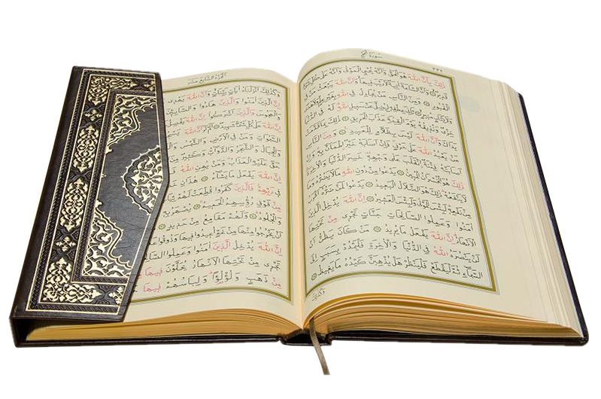
“ALLAHIM”
“TEŞEKKÜR EDERİM”

Slide 31
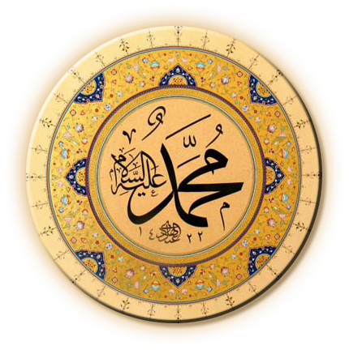
“ALLAHIM”
“TEŞEKKÜR EDERİM”

Slide 32
“ALLAHIM”
“TEŞEKKÜR EDERİM”

Slide 33
“ALLAHIM”
“TEŞEKKÜR EDERİM”

